Slide 1
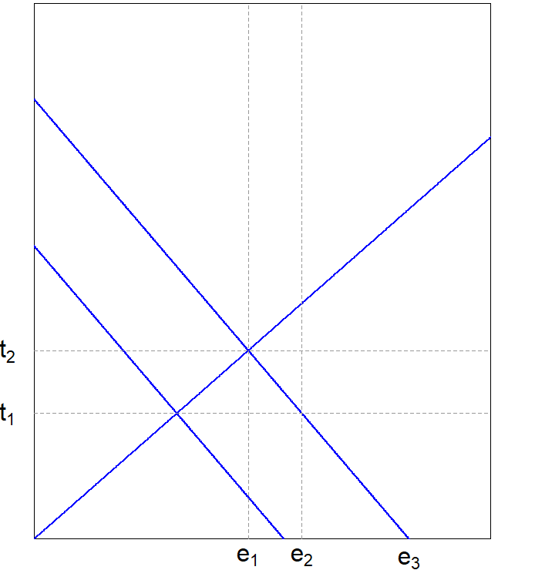



$${MAC}_{A}$$
$$MD$$
$${MAC}_{R}$$
a
d
e
i
b
f
h
c
j
g

Slide 2
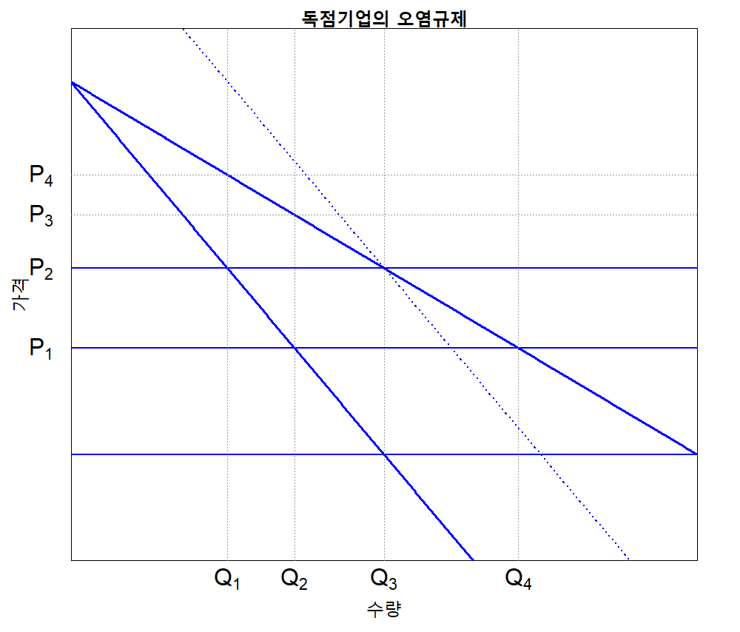
독점의 사회적 비용
d
a
MC_{s}
g
c
b
MC_{P}
e
D=AR
MC*
MR
MR¹

Slide 3
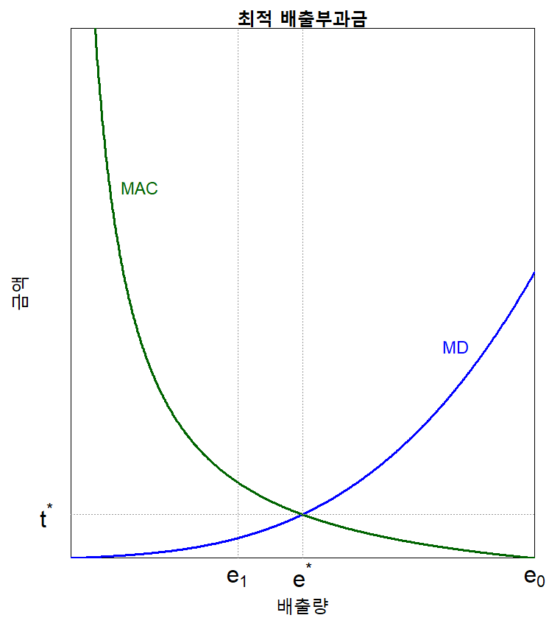
a
c
b
d
e

